Slide 1

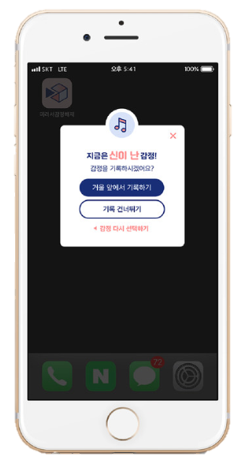
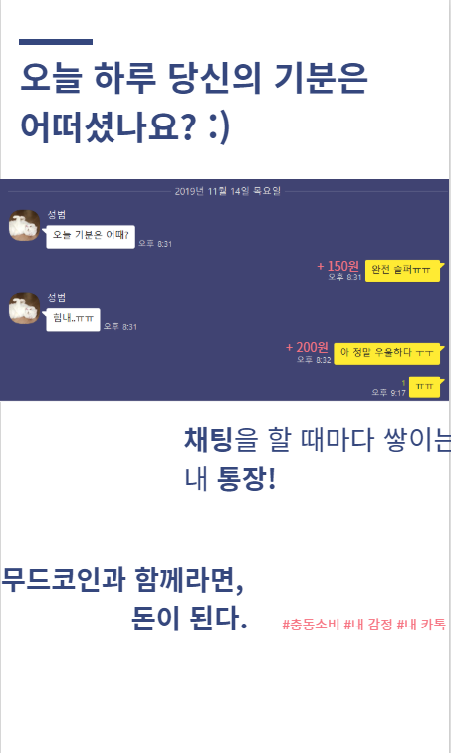






기분에 따라 지출하는 ‘시발 비용’?
시발 비용의 지출량이 크신가요?
일정하지 않은 수입에 대해 적금이 어려우신가요?
돈에 대한 구체적인 계획이 없으신가요?
채팅하며 돈 모으자!
지금 바로 무드코인 하세요!
시발 비용: 스트레스를 받지 않았다면 쓰지 않았을 비용
오늘 내 하루 감정과 금액을 한 눈에!
사용자의 카카오톡 채팅 내역을 AI가 즉시 분석하여
오늘 하루 동안의 감정의 비율과
쌓인 내 돈의 금액을 볼 수 있습니다.
무드코인을 통해 오늘 하루동안 어떤 감정이었는지,
돈은 얼마나 쌓였는지,
솔직한 내 감정을 마주해 보세요.
지금은 디지로그(Digilog) 시대
차가운 디지털에 따스한 나의 감정을 입히는 신기술!
AI는 나의 감정을 분석하고 하루하루 도움이 되는
따뜻한 멘트를 선물해 줍니다.
기분이 좋지 않아보여요.
오늘 날씨가 좋으니 산책 한 번 어떠세요? 기분이 좀 나아질 거예요.

